Slide 1

Lucia Šimkovičová, 3.A , 2008/2009

Slide 2

Hranaté telesá
Oblé telesá
Zrezaný ihlan
Zrezaný kužeľ
Guľa a jej časti
Kombinatorika
N – faktoriál
Kombinačné čísla

Slide 3

Hranol
Ihlan

Slide 4

-má dve zhodné podstavy , ktoré ležia v rovnobežných rovinách
Môže byť: kolmý
šikmý
3-,4-,5-...n - boký hranol

Slide 5
Kolmý hranol:
dolná podstava, horná podstava ... mnohouholník (n-uholník)
bočné steny ... každý kolmý hranol má bočné steny tvaru obdĺžnika alebo štvorca
Plášť- tvoria všetky bočné steny
výška hranola- vzdialenosť podstáv
horná podstava
bočná hrana
bočná stena
hrana podstavy
dolná podstava

Slide 6

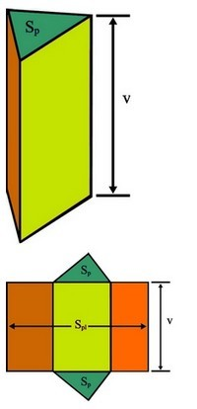
Trojboký hranol a sieť hranola :
A

Slide 7
Podľa toho, aký n-uholník je podstavou hranola, rozlišujeme
trojboký hranol (n=3)
štvorboký hranol (n=4)
špeciálne prípady štvorbokého hranola
  kocka - podstavy a bočné steny sú štvorce
  kváder - podstavy a bočné steny sú štvorce a obdĺžniky
n-boký hranol (n≥5)

Slide 8

S = 2.Sp + Spl
Sp – obsah podstavy
Spl – obsah plášťa
V = Sp . v

Slide 9

-má jednu podstavu : 3 – uholník
4 – uholník
n – uholník
je mnohosten, ktorého podstavou je mnohouholník a bočné steny sú trojuholníkové; spoločný bod všetkých bočných stien je vrchol ihlanu, vzdialenosť vrcholu od podstavy je výška.
Trojboký ihlan :
Podstava – trojuholník
-pravidelný trojboký ihlan má sieť zo 4 rovnostranných trojuholníkov – štvorsten.

Slide 10

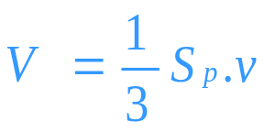
V
Kolmý ihlan
podstava ... mnohouholník (n-uholník)
bočné steny ... trojuholníky
plášť ... tvoria všetky bočné steny
V ... vrchol hranola
V ... objem ihlana
S ... povrch ihlana
S = S_{p} + Spl
v ... výška ihlana
S_{p} ... obsah podstavy ihlana
Spl ... obsah plášťa ihlana
vrchol ihlana
bočná hrana
bočná stena
hrana podstavy
podstava
trojboký ihlan
(štvorsten)
štvorboký ihlan

Slide 11

Valec
Kužel

Slide 12
Kolmý rotačný valec
dolná podstava, horná podstava - kruh
plášť - obdĺžnik
v - výška valca
Objem valca
V = π r² v
Sieť valca:
Povrch valca
S = 2 π r² + 2 π r v
r
r
v
v
2πr

Slide 13

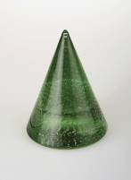

Kužeľ
Kolmý rotačný kužeľ
podstava - kruh
plášť - kruhový výsek
V - vrchol kužeľa
v - výška kužeľa
Objem kužeľa:
V = π r² v
Povrch kužeľa:
S = π r. (r+s)
V
v
s
r

Slide 14

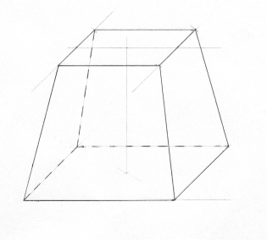
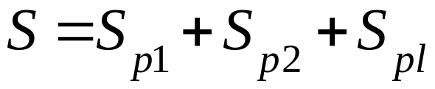
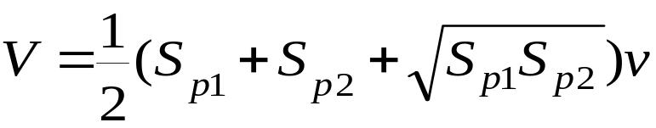
Povrch zrez.ihlana:
Objem zrez.ihlana:
– je časť ihlana nachádzajúca sa medzi podstavou a rovinou rovnobežnou s podstavou, ktorá prechádza ihlanom

Slide 15

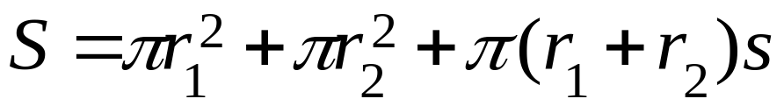
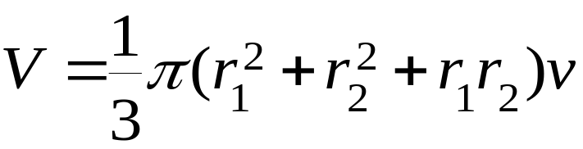
– je časť kužeľa nachádzajúca sa medzi podstava rovinou rovnobežnou s podstavou, ktorá prechádza kužeľom
Povrch:
Objem:

Slide 16


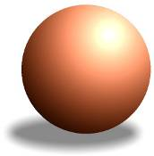
je rotačné teleso vytvorené rotáciou kruhu okolo jeho priemeru .
r - polomer gule
d - priemer gule
Objem gule :
V = π r³
Povrch gule:
S = 4 π r²
r
d

Slide 17

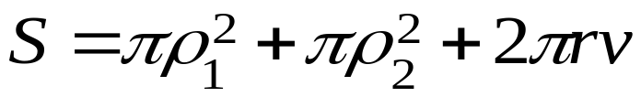
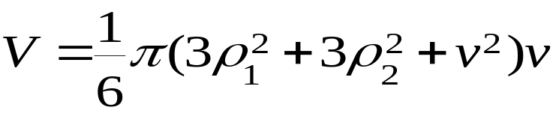
je časť gule nachádzajúca sa medzi dvomi rovnobežnými rovinami prechádzajúcimi guľou (guľová vrstva + 2 zhodné podstavy).
^{Povrch} :
Objem :

Slide 18



je plášť guľovej vrstvy
Povrch :
Objem : ––––
GUĽOVÝ VRCHLÍK
je prienik polpriestoru, ktorého hraničná rovina prechádza guľou s guľou
Povrch :
Objem: ––––––––

Slide 19


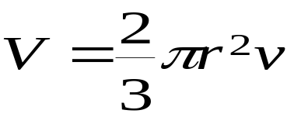
je prienik gule rotačným kužeľom, ktorý má vrchol v strede gule a výšku väčšiu ako r
Povrch:
Objem:

Slide 20


Dôkaz matematickou indukciou
Matematická indukcia - je metóda dokazovania matematických viet a tvrdení, ktorá sa používa, ak chceme ukázať, že dané tvrdenie platí pre všetky prirodzené čísla, prípadne inú, dopredu danú nekonečnú postupnosť.
Typický dôkaz indukciou sa skladá z dvoch krokov:
Ukážeme, že tvrdenie platí pre najmenšie číslo z postupnosti n = k .
Indukčný krok: dokážeme, že ak tvrdenie platí pre n = k (indukčný predpoklad), tak platí aj pre n = k + 1 (indukčné tvrdenie).

Slide 21
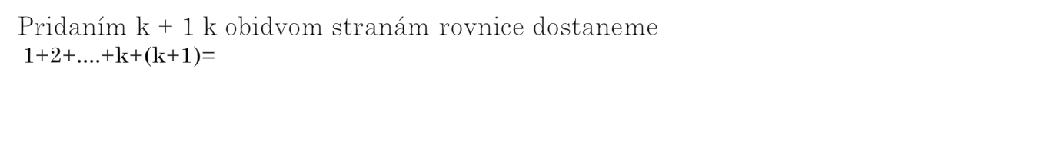



Príklad :
Majme nasledujúce tvrdenie:
0+1+2+3+.......+n =
Dôkaz:
Najskôr skontrolujeme, či toto tvrdenie platí pre n = 0. Zrejme áno, pretože súčet prvých 0 prirodzených čísel je 0 a 0(0 + 1)/2=0.
Teraz chceme ukázať, že pokiaľ toto tvrdenie platí pre n = k, platí aj pre n = k + 1.
Predpokladajme teda, že pre n = k tvrdenie platí, čiže
0+1+2+3+....+k=

Slide 22




Čo sa rovná
=
a máme teda
1+2+....+(k+1)
Toto je tvrdenie pre n = k + 1. Dokázali sme, že je pravdivé, pokiaľ je pravdivé tvrdenie pre n = k.
Tvrdenie teda platí pre všetky prirodzené čísla.

Slide 23

Označenie : n !
D(f) = No
Definované:
0 ! = 1
Príklad: 1! = 1
5! = 5.4.3.2.1! = 120
6! = 6.5.4.3.2.1! = 720

Slide 24

Nech je daná konečná množina M, ktorá má n prvkov. Každá podmnožina tejto množiny, ktorá má k prvkov, nazýva sa kombinácia k-tej triedy z n .Pritom k , n sú také nezáporné celé čísla, že k ≤ n,
o ≤ k.
Počet všetkých k - prvkových podmnožín množiny M, t.j počet všetkých kombinácii k - tej triedy z n prvkovej množiny, označujeme symbolom .Tento symbol čítame „en nad ká“.

Slide 25


Význačné hodnoty kombinačných čísel:
( )= 1
( )= 1
( )= 1
=

Slide 26

Pascalov trojuholník kombinačných čísel- v jednotlivých riadkoch tohto trojuholníka sú čísla udávajúce počet k - prvkových podmnožín n - prvkovej množiny. Pritom v každom riadku trojuholníka nadobúda k hodnoty 0,1,2,....,n
Pascalov trojuholník sa často zapisuje aj v takomto tvare:
1
1 1
1 2 1
1 3 3 1
1 4 6 4 1
1 5 10 10 5 1

Slide 27
KONIEC

